Slide 1
第十章 交变电流 传感器
第二课时 变压器 远距离输电

Slide 2
考纲考情：5年21考
理想变压器(Ⅱ) 远距离输电(Ⅰ)

Slide 3
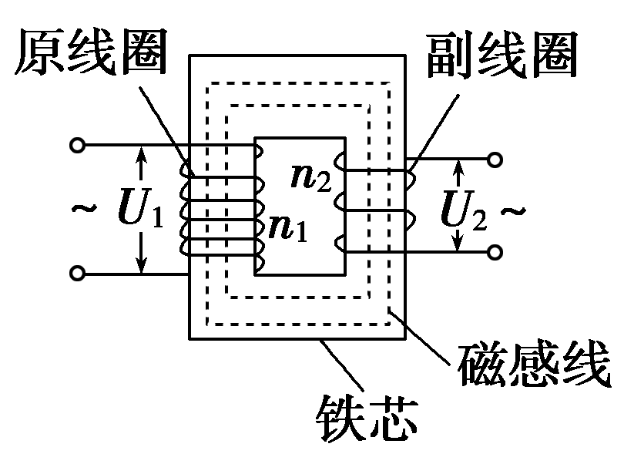
[基础梳理]
知识点一 理想变压器
1．构造：如图所示
原线圈
副线圈

Slide 4
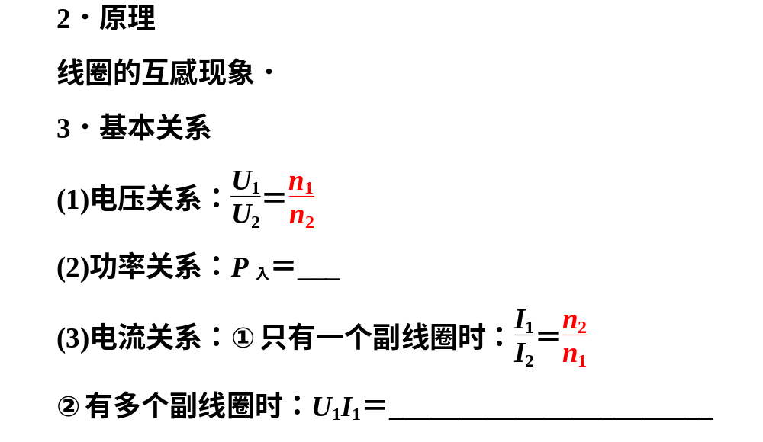
P_{出}
U₂I₂＋U₃I₃＋…＋U_{n}I_{n}

Slide 5
4．几种常用的变压器
(1)自耦变压器——也叫______变压器．
(2)互感器
①电压互感器，用来把高电压变成_________．
②电流互感器，用来把大电流变成__________．
调压
低电压
小电流

Slide 6
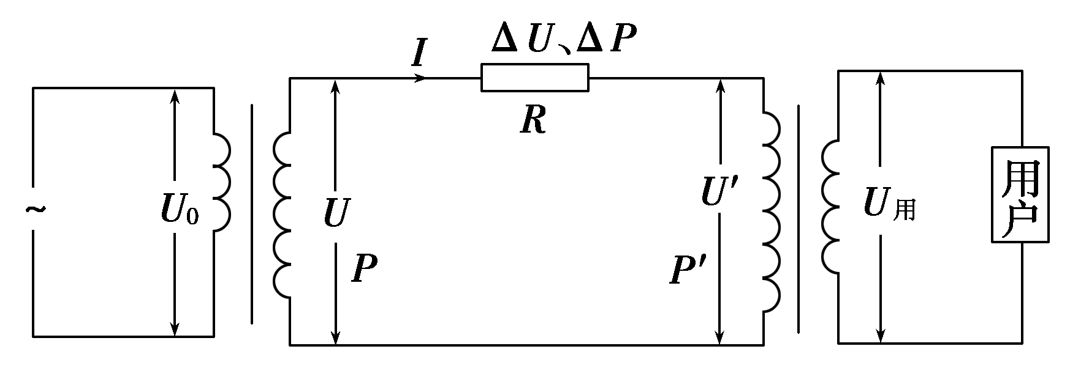
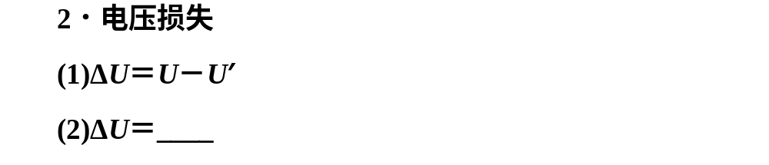
知识点二 远距离输电
1．输电过程(如图所示)
IR

Slide 7
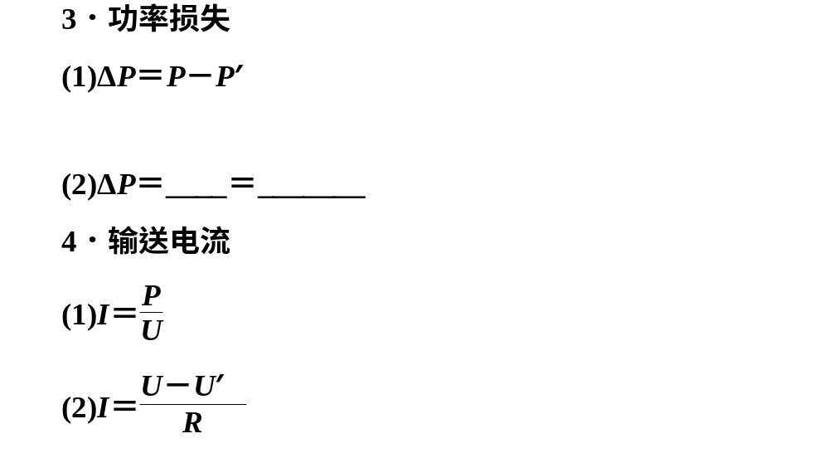
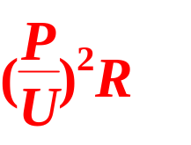
I²R

Slide 8
[小题快练]
1.关于理想变压器的工作原理，以下说法正确的是( )
A．通过正弦交变电流的原线圈产生的磁通量不变
B．穿过原、副线圈的磁通量在任何时候都相等
C．穿过副线圈磁通量的变化使得副线圈产生感应电动势
D．原线圈中的电流通过铁芯流到了副线圈

Slide 9
[解析] 由于是交变电流，交变电流的磁场不断变化，磁通量也在变化，A错误；因理想变压器无漏磁，故B正确；由变压器工作原理知C正确；原线圈中的电能转化为磁场能又转化为电能，故D错．
[答案] BC

Slide 10
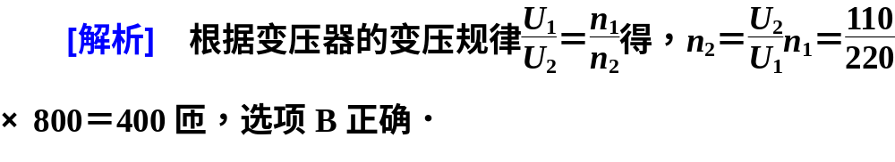
2．(2015·江苏单科，1)一电器中的变压器可视为理想变压器，它将220 V交变电流改变为110 V，已知变压器原线圈匝数为800，则副线圈匝数为( )
A．200 B．400
C．1 600 D．3 200

Slide 11
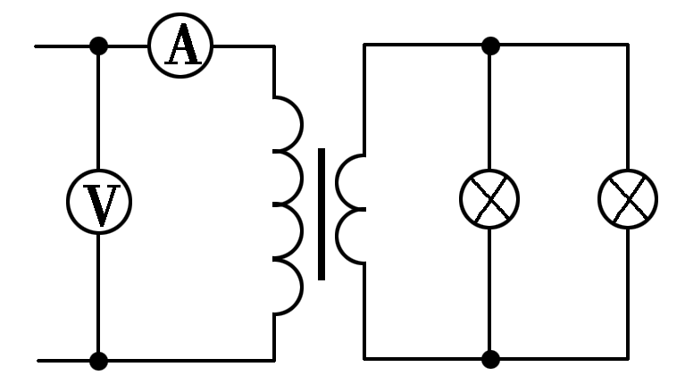
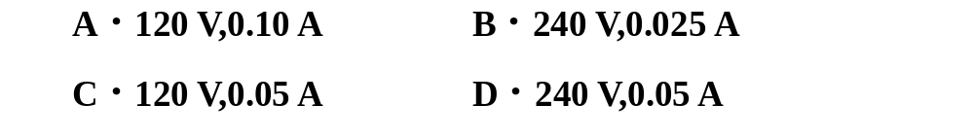
3．如图所示，理想变压器原、副线圈匝数比为20∶1.两个标有“12 V,6 W”的小灯泡并联在副线圈的两端．当两灯泡都正常工作时，原线圈电路中电压表和电流表(可视为理想的)的示数分别是( )

Slide 12
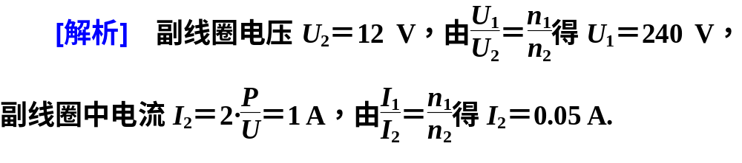

Slide 13
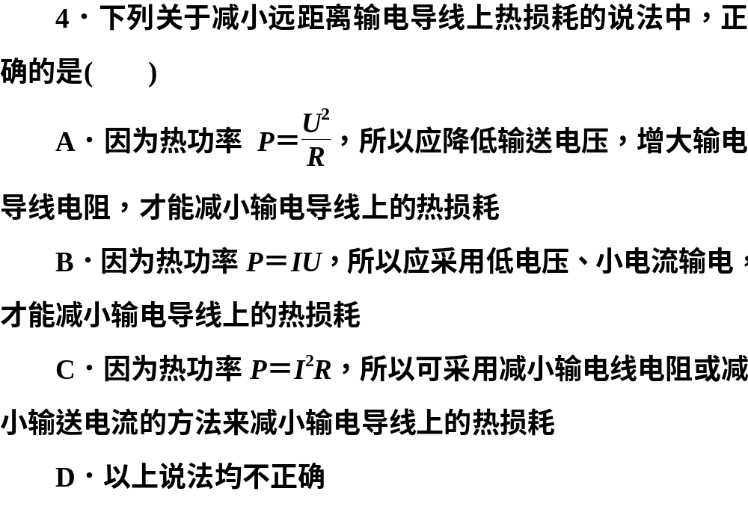

Slide 14
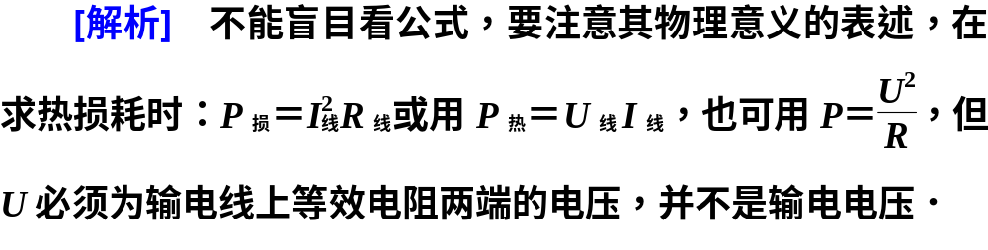

Slide 15
考向一 理想变压器的基本规律及应用
理想变压器及其原、副线圈基本量的关系
理想变压器 | ①没有能量损失(铜损、铁损) ②没有磁通量损失(磁通量全部集中在铁芯中)

Slide 16
基本关系 | 功率关系 | 原线圈的输入功率等于副线圈的输出功率P_{入}＝P_{出}
 | 电压关系 | 原、副线圈的电压比等于匝数比，公式：U₁/U₂＝n₁/n₂，与负载情况、副线圈个数的多少无关
 | 电流关系 | ①只有一个副线圈时，I₁/I₂＝n₂/n_{1\} ②有多个副线圈时，由P_{入}＝P_{出}得U₁I₁＝U₂I₂＋U₃I₃＋…＋U_{n}I_{n}或I₁n₁＝I₂n₂＋I₃n₃＋…＋I_{n}n_{n}
 | 频率关系 | f₁＝f₂(变压器不改变交流电的频率)

Slide 17
制约关系 | 电压 | 副线圈电压U₂由原线圈电压U₁和匝数比决定
 | 功率 | 原线圈的输入功率P₁由副线圈的输出功率P₂决定
 | 电流 | 原线圈电流I₁由副线圈电流I₂和匝数比决定

Slide 18
[温馨提示] 1.理想变压器的应用中要注意副线圈和原线圈功率相等这个特点，电流关系的推导应该以其为依据．
2．变压器的以上关系都是根据“口”宇型的变压器推出的，如果变压器不是“口”字型时，应根据变压器的原理及各线圈中磁通量的关系推导出各物理量的关系．

Slide 19
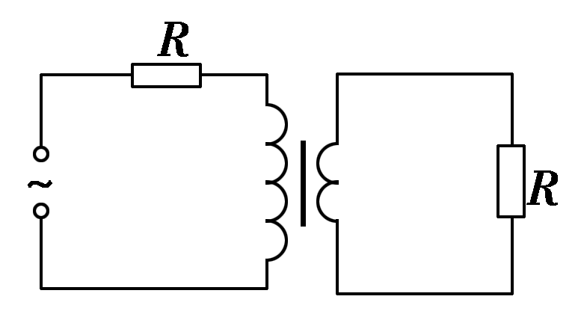
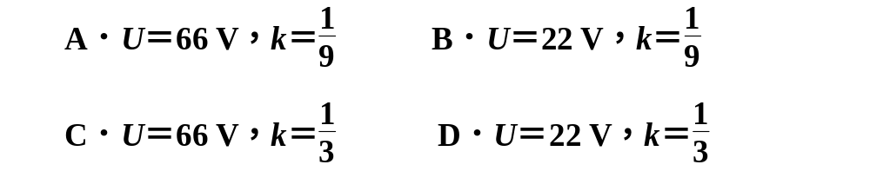
典例1 (2015·新课标全国Ⅰ，16)一理想变压器的原、副线圈的匝数比为3∶1，在原、副线圈的回路中分别接有阻值相同的电阻，原线圈一侧接在电压为220 V的正弦交流电源上，如图所示．设副线圈回路中电阻两端的电压为U，原、副线圈回路中电阻消耗的功率的比值为k，则( )

Slide 20
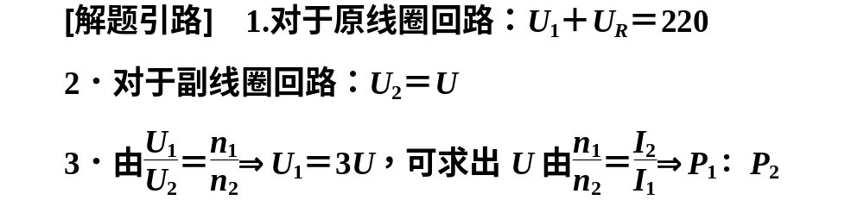

Slide 21
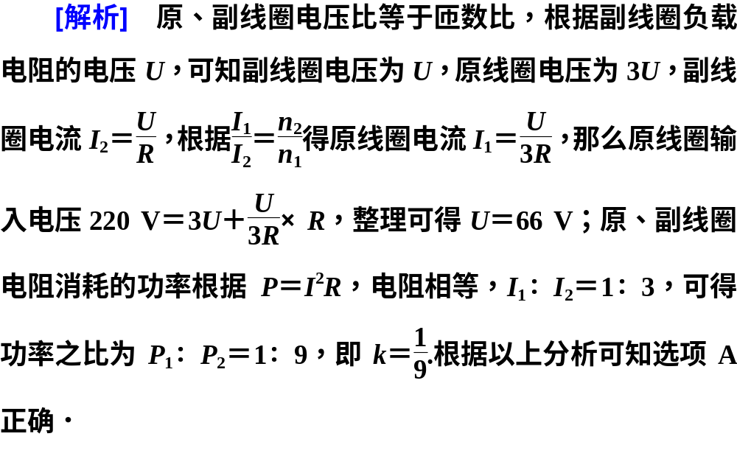

Slide 22

1．变压器公式中的U₁、U₂、I₁、I₂及电表指示数均指有效值．输出功率决定输入功率，输入电压决定输出电压，输出电流决定输入电流．
2．当原线圈中串联内阻(或灯泡)时，u₁为原线圈两端的电压，并非是电源电压．
3．只有一个副线圈的变压器电流与匝数成反比，多个副线圈的变压器没有这种关系．

Slide 23
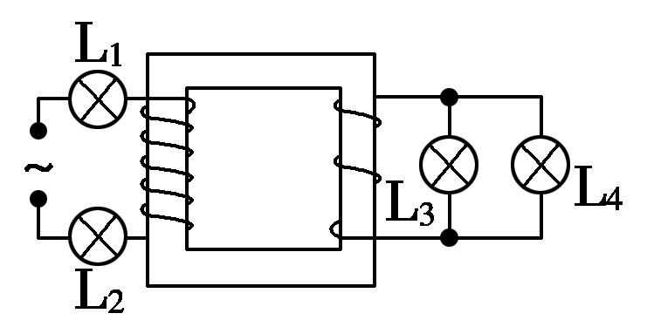
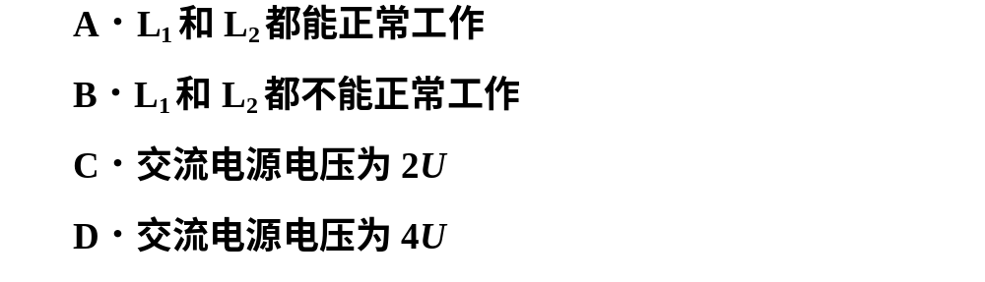
[针对训练]
1．在如图所示的电路中，理想变压器原、副线圈的匝数比为2∶1，四个灯泡完全相同．其额定电压为U，若已知灯泡L₃和L₄恰能正常工作，那么( )

Slide 24
[解析] 根据灯泡L₃和L₄恰能正常工作，变压器原线圈输入电压为灯泡L₃和L₄额定电压U的2倍，输入电流为灯泡L₃和L₄的额定电流．所以L₁和L₂都能正常工作，交流电源电压为4U，选项A、D正确，B、C错误．
[答案] AD

Slide 25
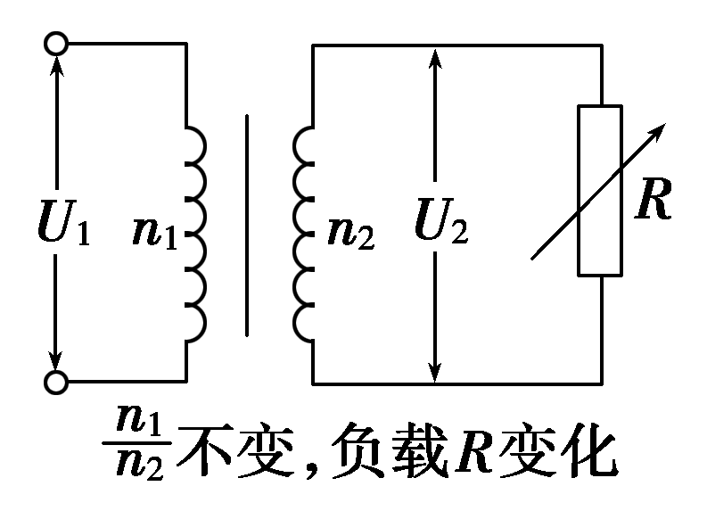
考向二 理想变压器的动态分析问题
常见的理想变压器的动态分析问题一般有两种：匝数比不变的情况和负载电阻不变的情况．
1．匝数比不变的情况(如图所示)

Slide 26
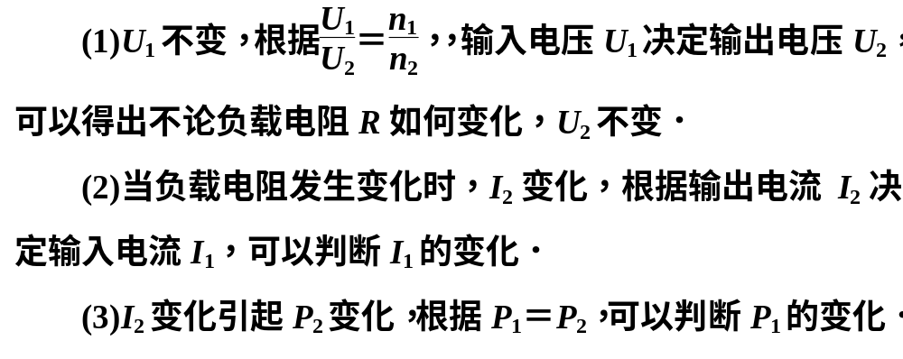

Slide 27
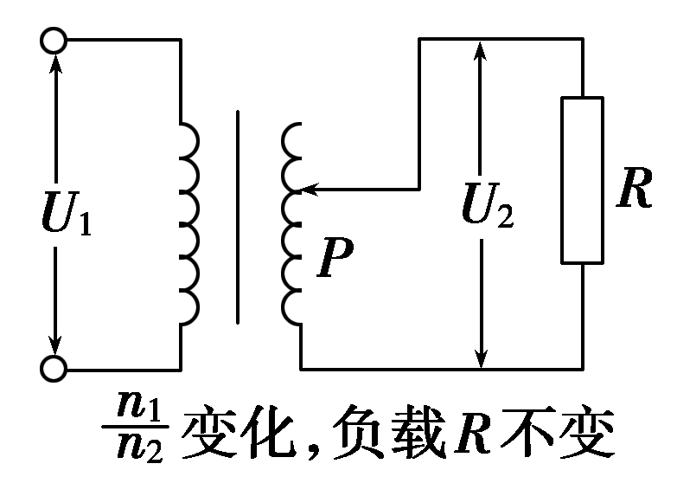
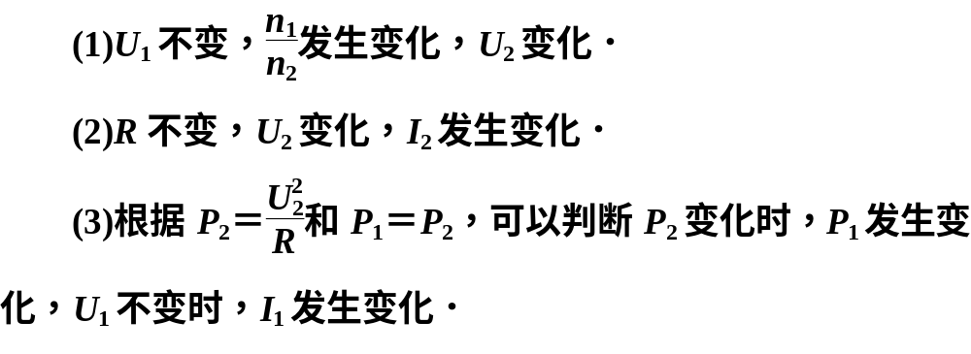
2．负载电阻不变的情况(如图所示)

Slide 28
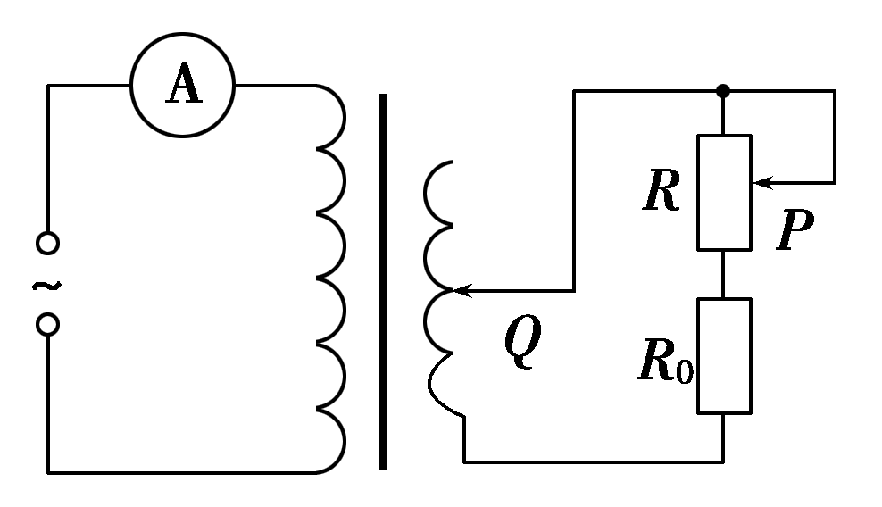
典例2 (2015·天津理综，6)如图所示，理想变压器的原线圈连接一只理想交流电流表，副线圈匝数可以通过滑动触头Q来调节，在副线圈两端连接了定值电阻R₀和滑动变阻器R，P为滑动变阻器的滑动触头．在原线圈上加一电压为U的正弦交流电，则( )

Slide 29
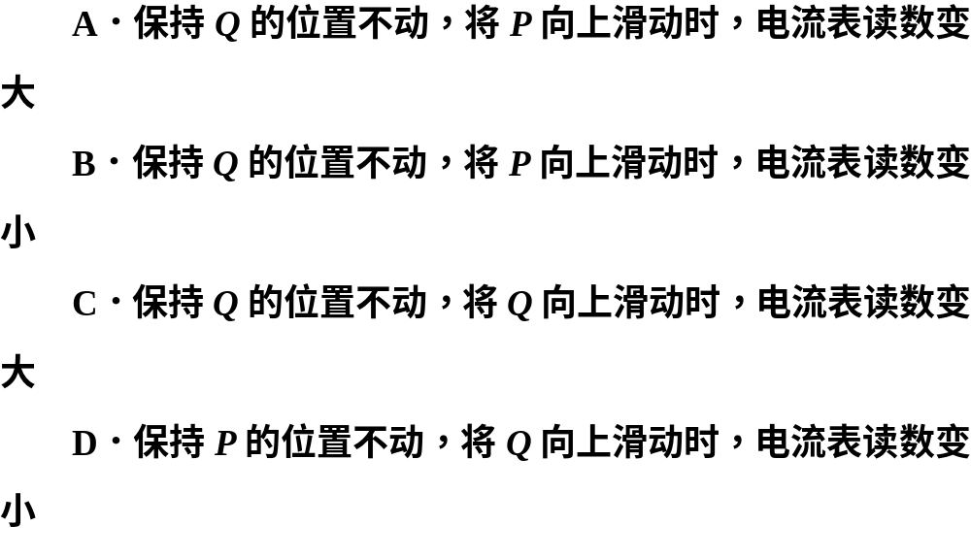

Slide 30
[解题引路] 1.Q的位置不动，即匝数比不变，u₂不变，改变P的位置，即改变了副线电流，亦即改变了原线圈电流(电流表读数)
2．P的位置不变，即副线圈回路的电阻不变，改变Q的位置，即改变了匝数比，U₁不变，U₂改变，I₂改变，I₁亦随之改变．

Slide 31
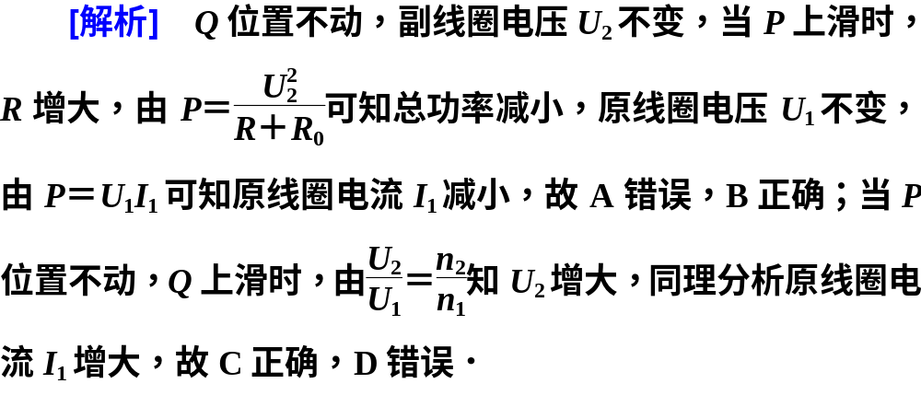

Slide 32
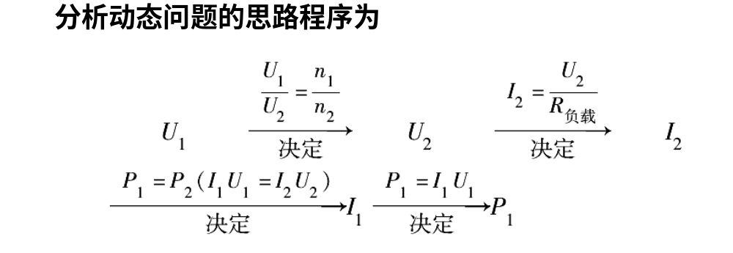

Slide 33
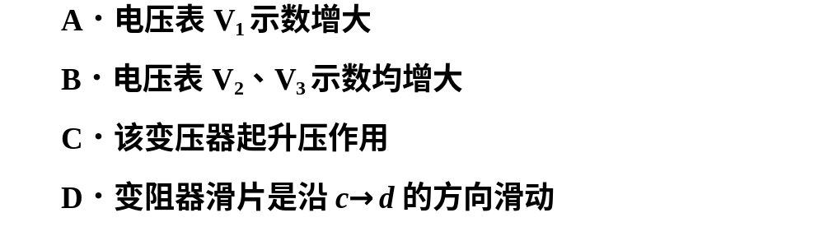
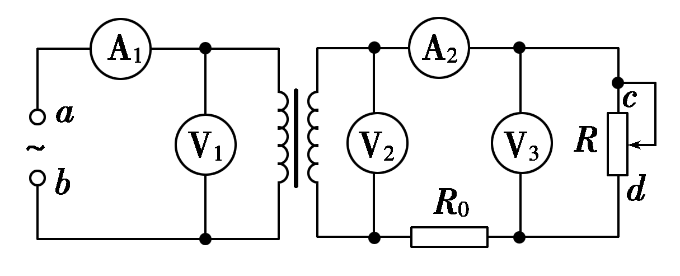
[针对训练]
2．(2015·安徽理综，16)图示电路中，变压器为理想变压器，a、b接在电压有效值不变的交流电源两端，R₀为定值电阻，R为滑动变阻器．现将变阻器的滑片从一个位置滑动到另一位置，观察到电流表A₁的示数．增大了0.2 A，电流表A₂的示数增大了0.8 A，则下列说法正确的是( )

Slide 34
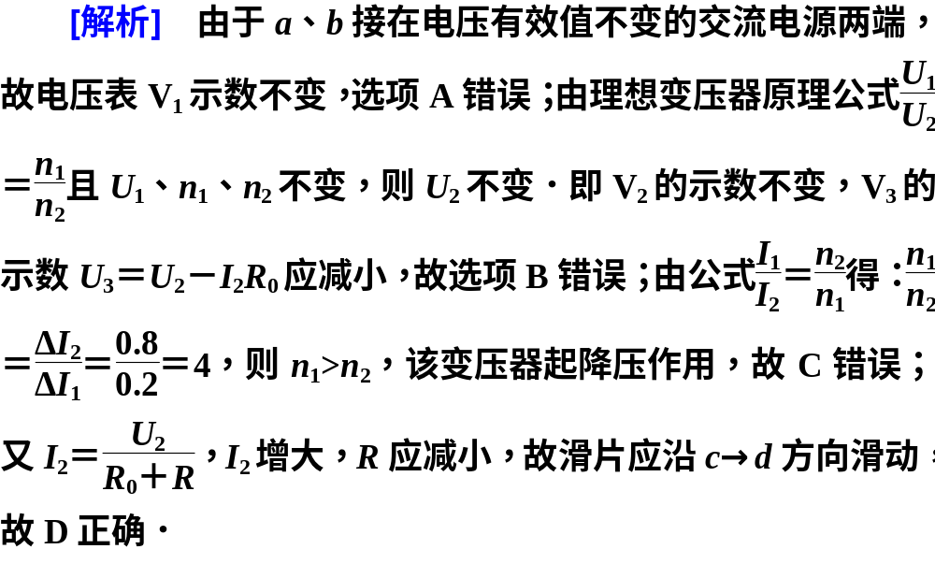

Slide 35
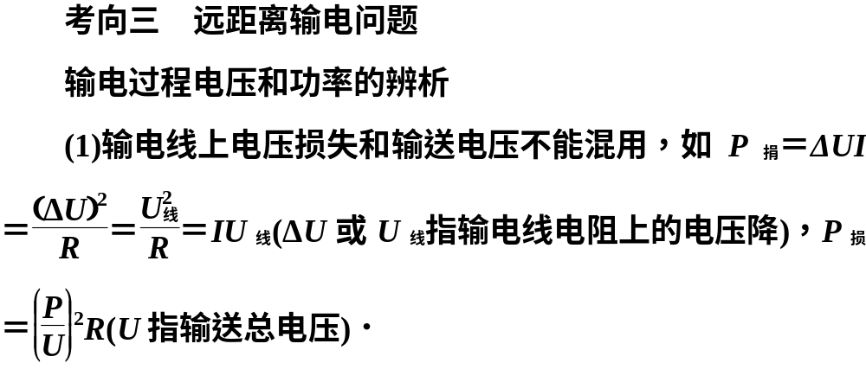

Slide 36
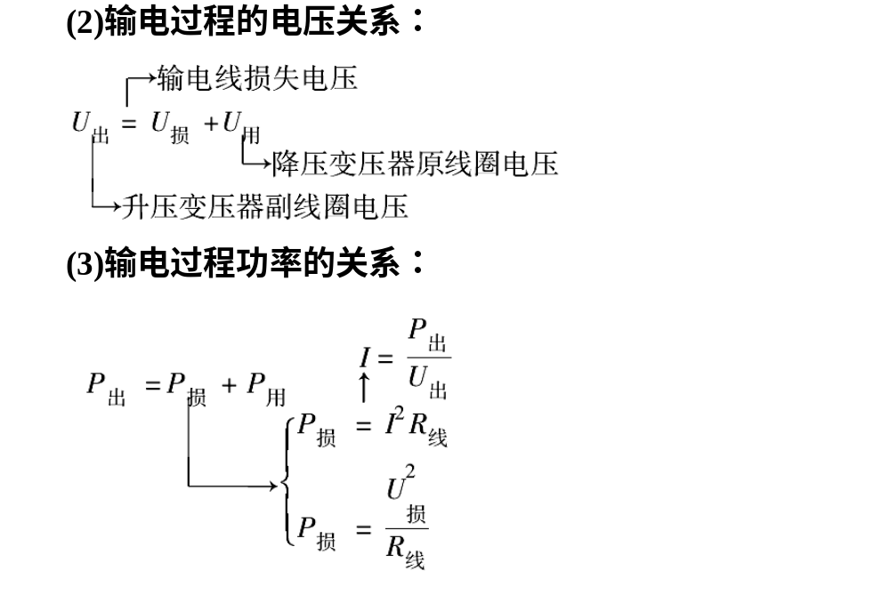

Slide 37
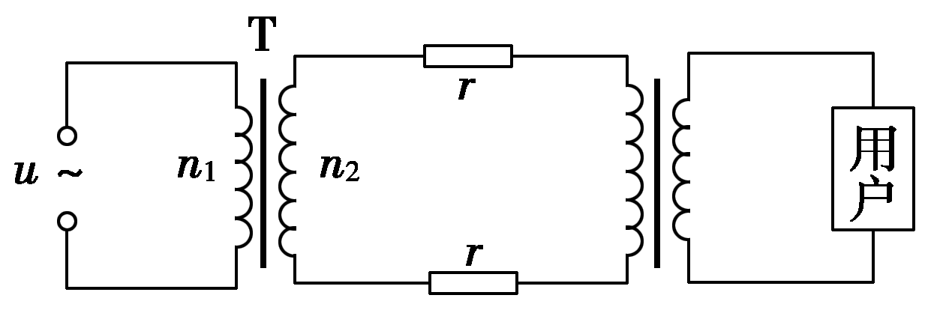
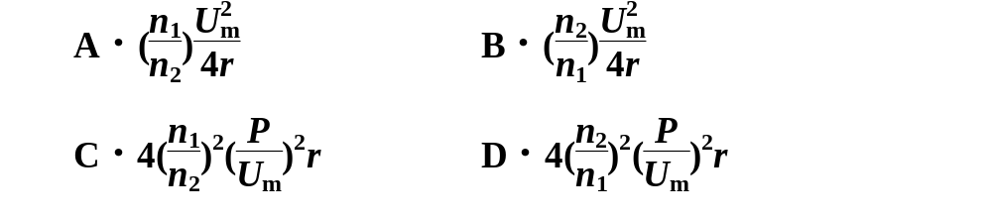
典例3 (2015·福建理综，15)如图为远距离输电示意图，两变压器均为理想变压器，升压变压器T的原、副线圈匝数分别为n₁、n₂，在T的原线圈两端接入一电压u＝U_{m}sin ωt的交流电源，若输送电功率为P，输电线的总电阻为2r，不考虑其它因素的影响，则输电线上损失的电功率为( )

Slide 38
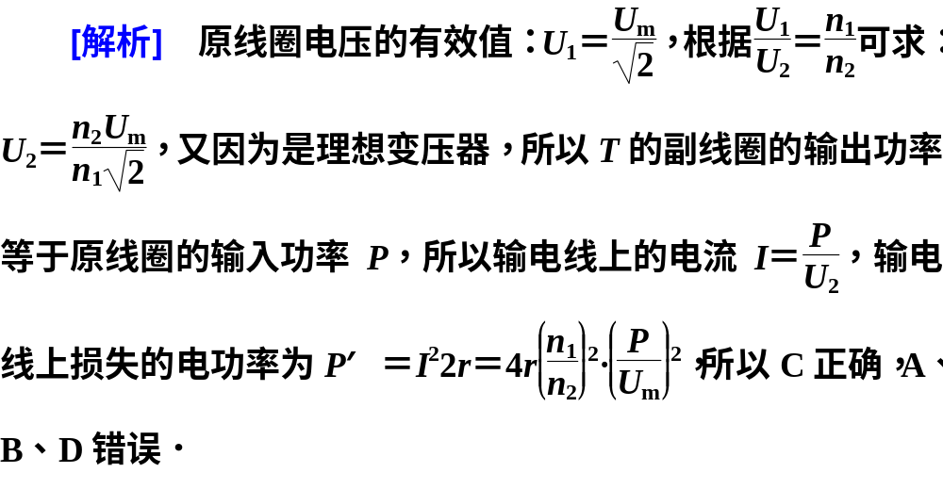

Slide 39
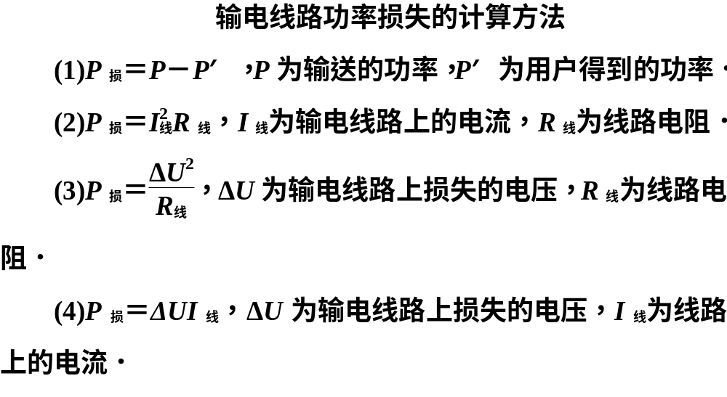

Slide 40
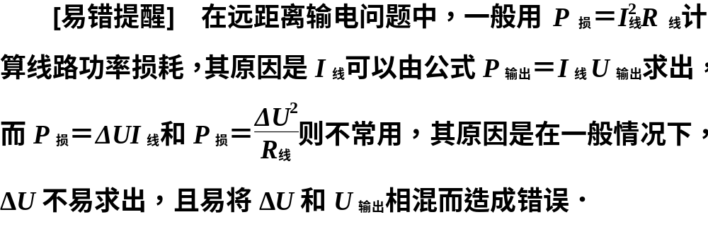

Slide 41
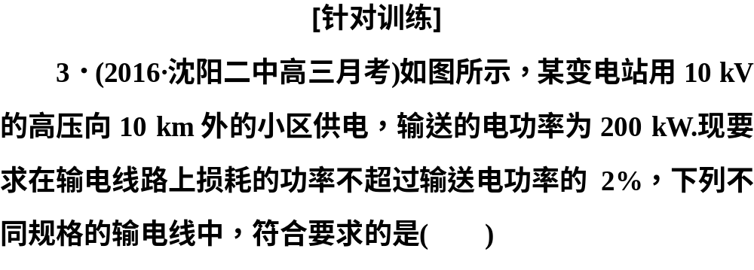
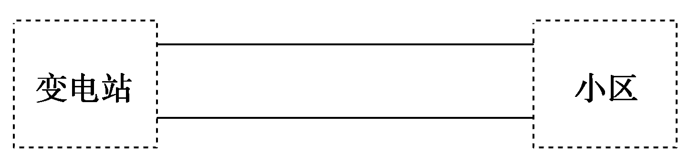

Slide 42
选项 | 型号 | 千米电阻(Ω/km)
A | DYD30/C | 1
B | DYD50/C | 0.6
C | DYD100/C | 0.3
D | DYD150/C | 0.2

Slide 43
[解析] 由P＝UI解得输电电流I＝P/U＝20 A．输电线路上损耗的功率不超过P_{损}＝200 kW×2%＝4 kW，由P_{损}＝I²R解得R＝10 Ω.由于需要20 km长的输电线，所以所选输电线千米电阻应小于0.5 Ω/km，符合要求的是选项C、D.
[答案] CD

Slide 44
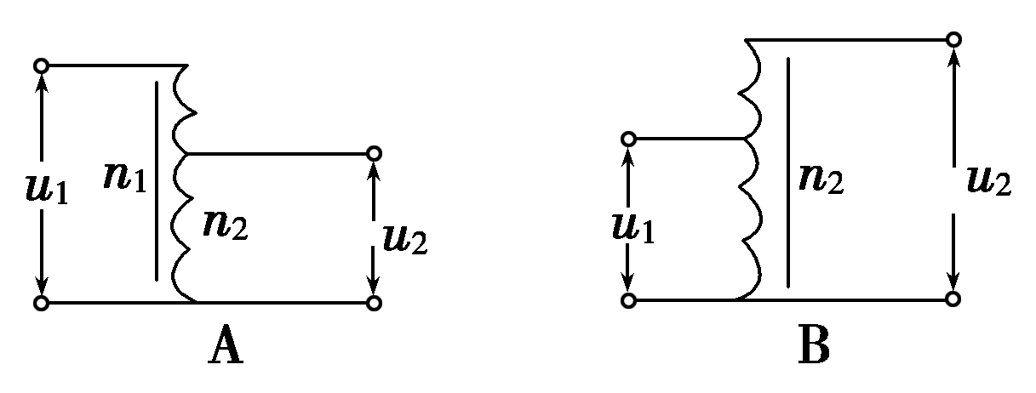
特色专题系列之(三十二)
三种特殊变压器模型分析
模型一 自耦变压器
高中物理中研究的变压器本身就是一种忽略了能量损失的理上想模型，自耦变压器(又称调压器)，它只有一个线圈，其中一部分作为另一个线圈，当交流电源接不同的端点时，它可以升压也可以降压，变压器的基本关系对自耦变压器均适用(如下图A、B所示)．

Slide 45
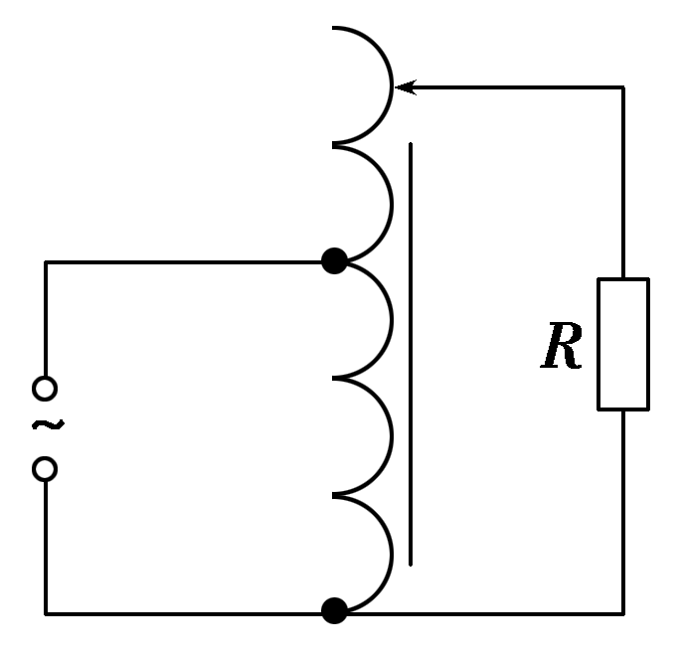
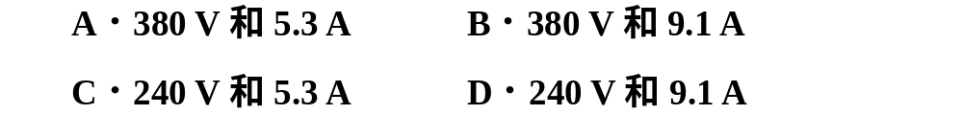
范例1 自耦变压器铁芯上只绕有一个线圈，原、副线圈都只取该线圈的某部分．一升压式自耦调压变压器的电路如图所示，其副线圈匝数可调．已知变压器线圈总匝数为1 900匝；原线圈为1 100匝，接在有效值为220 V的交流电源上．当变压器输出电压调至最大时，负载R上的功率为2.0 kW.设此时原线圈中电流有效值为I₁，负载两端电压的有效值为U₂，且变压器是理想的，则U₂和I₁分别约为( )

Slide 46
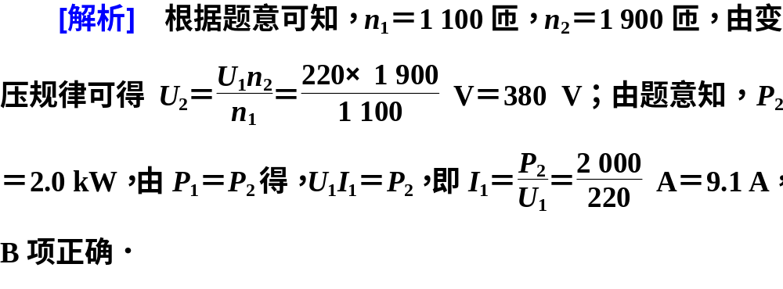

Slide 47
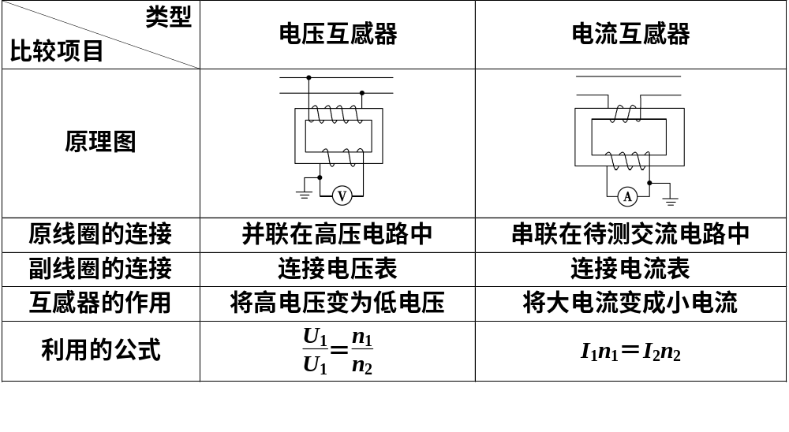
模型二 互感器
分为电压互感器和电流互感器，比较如下：

Slide 48
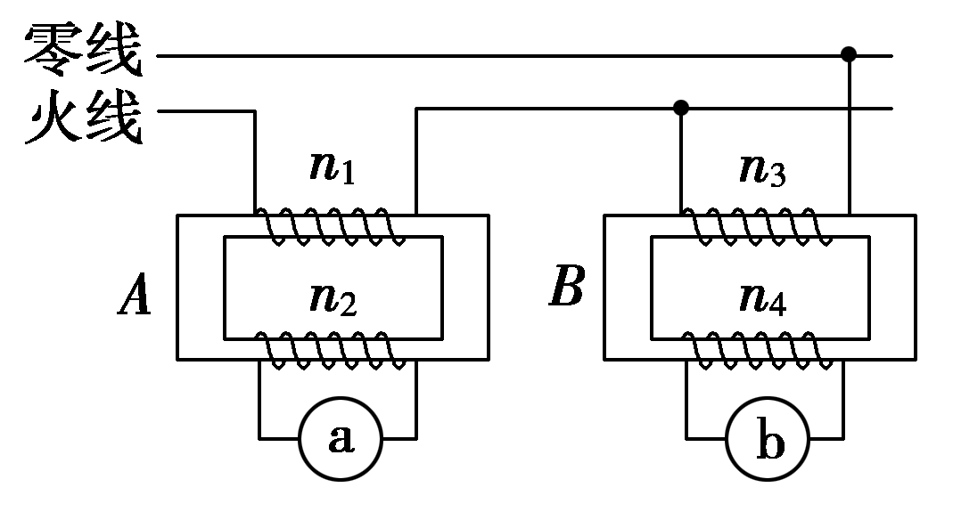
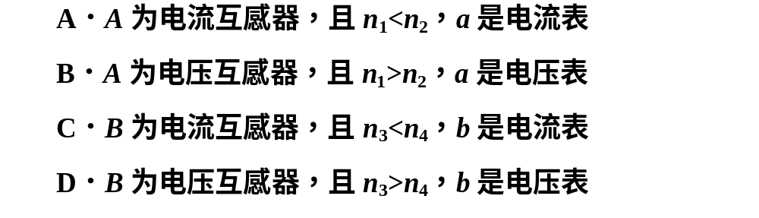
范例2 电流互感器和电压互感器如图所示．其中n₁、n₂、n₃、n₄分别为四组线圈的匝数，a、b为两只交流电表，则( )

Slide 49
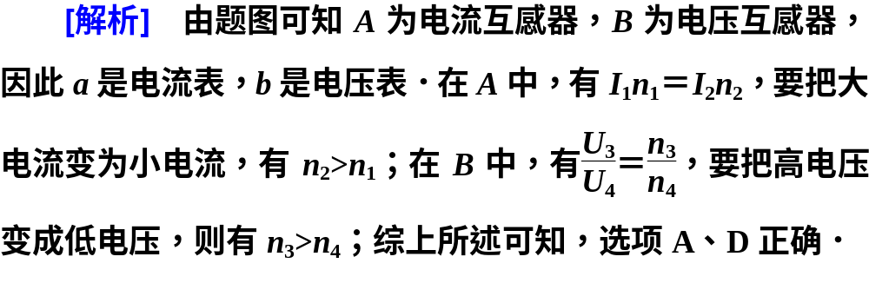

Slide 50
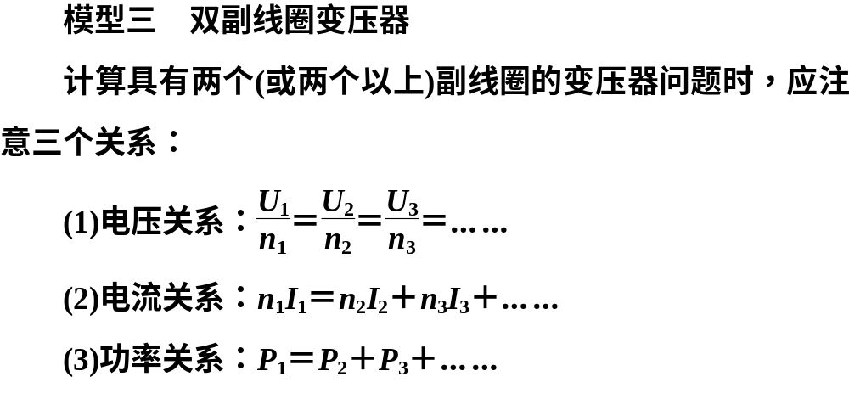

Slide 51
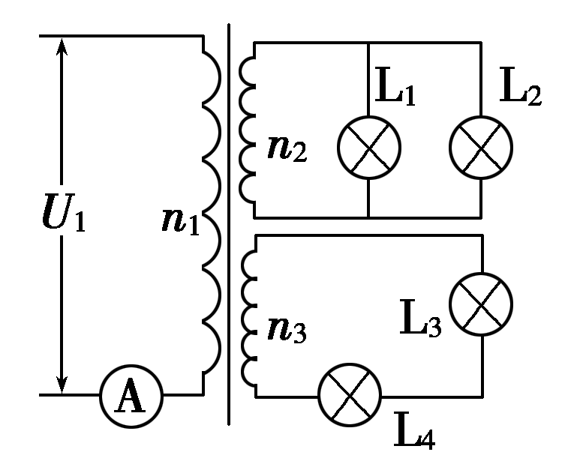
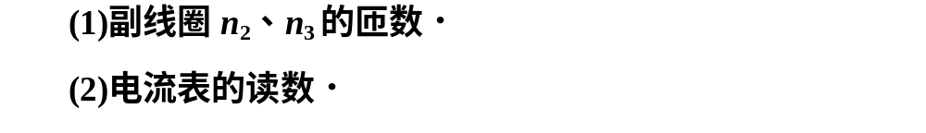
范例3 如图所示，理想变压器有两个副线圈，L₁、L₂是两盏规格为“8 V，10 W”的灯泡，L₃、L₄是两盏规格为“6 V，12 W”的灯泡，当变压器的输入电压为U₁＝220 V时，四盏灯泡恰好都能正常发光，如果原线圈的匝数n₁＝1 100匝，求：

Slide 52
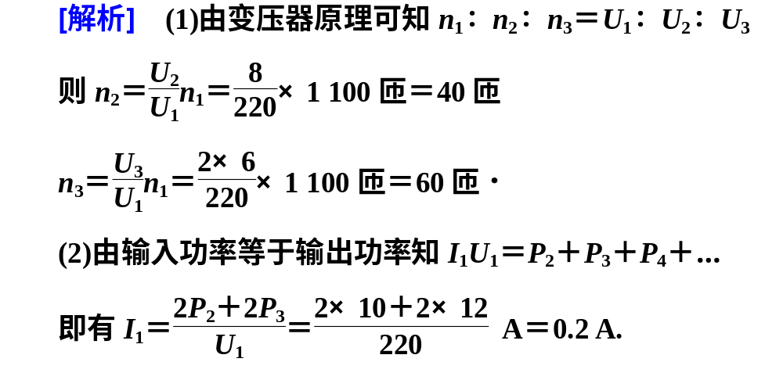

Slide 53

[迁移训练]
1．(2016·山西太原高三模拟)一自耦调压变压器(可看做理想变压器)的电路如图甲所示，移动滑动触头P可改变副线圈匝数．已知变压器线圈总匝数为1 900匝；原线圈为1 100匝，接在如图乙所示的交流电源上，电压表为理想电表．则( )

Slide 54
A．交流电源电压瞬时值的表达式为u＝220 sin 100πt V
B．P向上移动时，电压表的最大示数为380 V
C．P向下移动时，原、副线圈的电流之比减小
D．P向下移动时，变压器的输入功率变大

Slide 55

[答案] BC

Slide 56


2．(2013·天津卷，4)普通的交流电流表不能直接接在高压输电线路上测量电流，通常要通过电流互感器来连接，右图中电流互感器ab一侧线圈的匝数较少，工作时电流为I_{ab}，cd一侧线圈的匝数较多，工作时电流为I_{cd}，为了使电流表能正常工作，则( )

Slide 57


Slide 58


3．如图所示，接于理想变压器中的四个规格相同的灯泡都正常发光，那么，理想变压器的匝数比n₁∶n₂∶n₃为( )

Slide 59


Slide 60



Slide 61


Slide 62

[答案] B

Slide 63
2．(2014·海南卷·2)理想变压器上接有三个完全相同的灯泡，其中一个与该变压器的原线圈串联后接入交流电源，另外两个并联后接在副线圈两端．已知三个灯泡均正常发光．该变压器原、副线圈的匝数之比为( )
A．1∶2 B．2∶1
C．2∶3 D．3∶2

Slide 64


Slide 65

频考二 理想变压器的动态分析问题
3．(2014·广东高考)如图所示的电路中，P为滑动变阻器的滑片，保持理想变压器的输入电压U₁不变，闭合电键S，下列说法正确的是( )
A．P向下滑动时，灯L变亮
B．P向下滑动时，变压器的输出电压不变
C．P向上滑动时，变压器的输入电流变小
D．P向上滑动时，变压器的输出功率变大

Slide 66


Slide 67



Slide 68


Slide 69



Slide 70

频考三 远距离输电问题
5．(2014·四川卷，1)如图所示，甲是远距离输电线路的示意图，乙是发电机输出电压随时间变化的图象，则( )

Slide 71


Slide 72

[答案] D

Slide 73

课时作业（三十）
点击图标进入…

Slide 74
谢谢观看！

